Slide 1
Farkas Zoltán
Vonatállomás-szimulátor FAZQACG.GDF

Slide 2
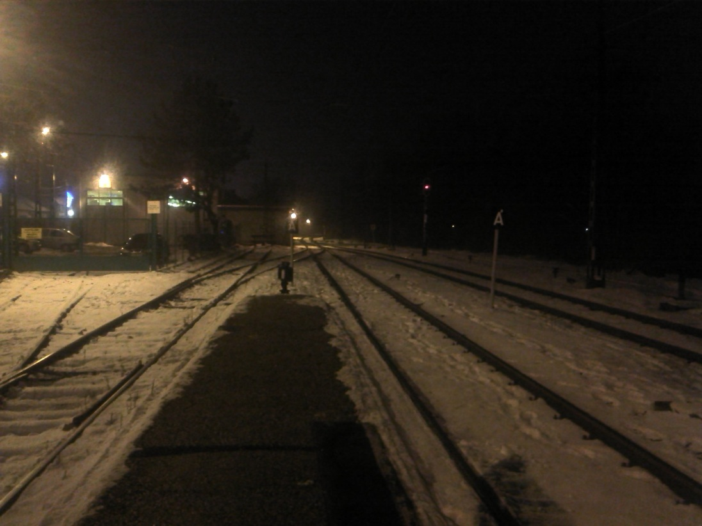
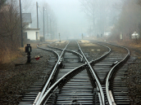
Vonatállomás

Slide 3
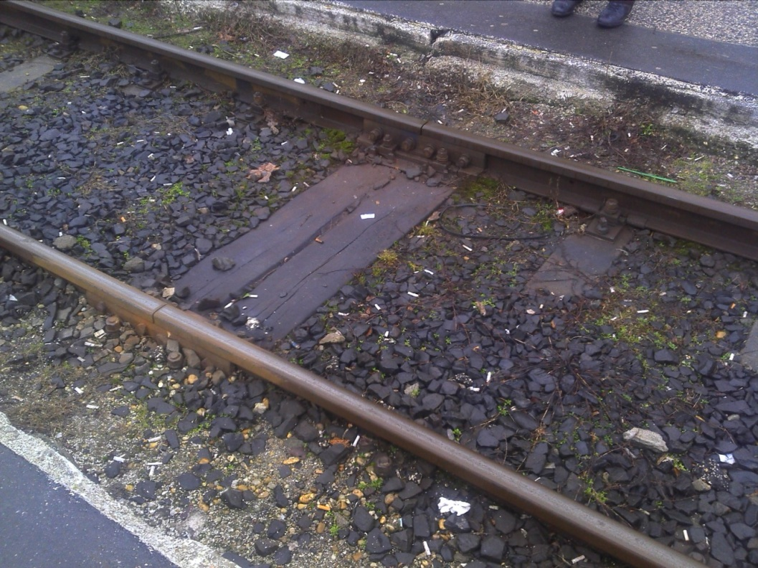
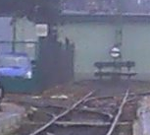
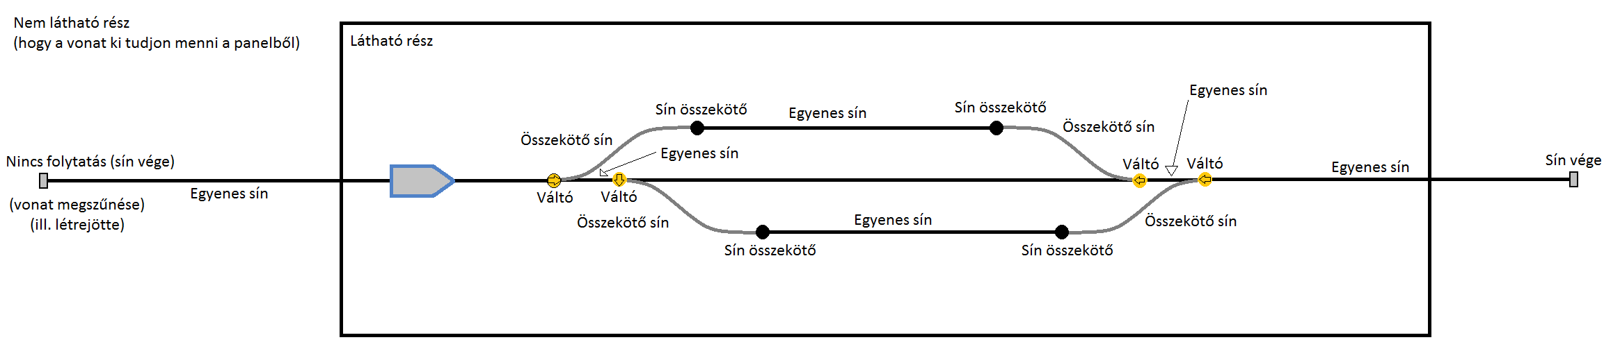
Sín felépítése

Slide 4
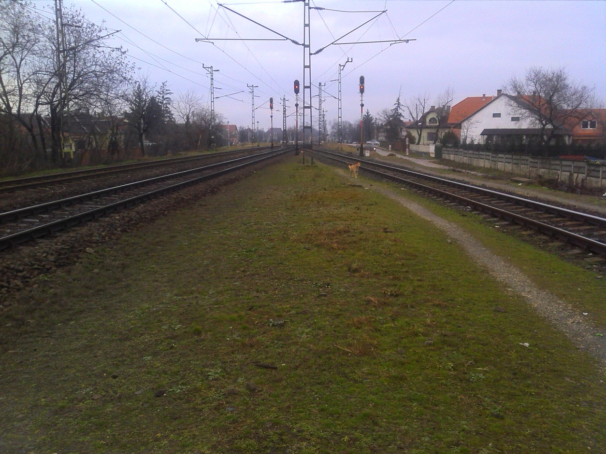
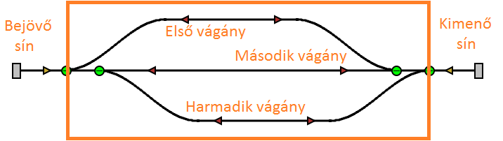
Sín felépítése

Slide 5
A forgalomvezérlés megoldása
Patthelyzet ellen: beérkező vonat létrejöhet, ha - van számára olyan vágány, amin … - a másik bejövő sínen … … nincs vele ellentétes irányú vonat. - nincs olyan vonat, ami ki akar indulni. - két váltó között nincs vonat (kisiklás veszély) - azt nem kell vizsgálni, hogy van-e vonat a sínen, ezt megteszi a programvezérlő.

Slide 6
A forgalomvezérlés megoldása
Bejövő vonatok irányítása: - Elsőnek az összes beengedhető, beérkező vonatot engedjük be. - Akkor engedhető be a vonat, ha van üres vágány.
A be- illetve kiengedés sorrendje: vonatprioritáson belül az előbb jött távozik előbb.

Slide 7
A forgalomvezérlés megoldása
Vonatkiengedés: Csak azt vesszük figyelembe, aki ki akar menni. Akkor mehet ki vonat, ha: - kimenő sínjén nincs vonat - nincs másik vonat ami a megállót elhagyta és vele egyező irányú
Csak egy vonatot engedünk ki egyszerre.

Slide 8
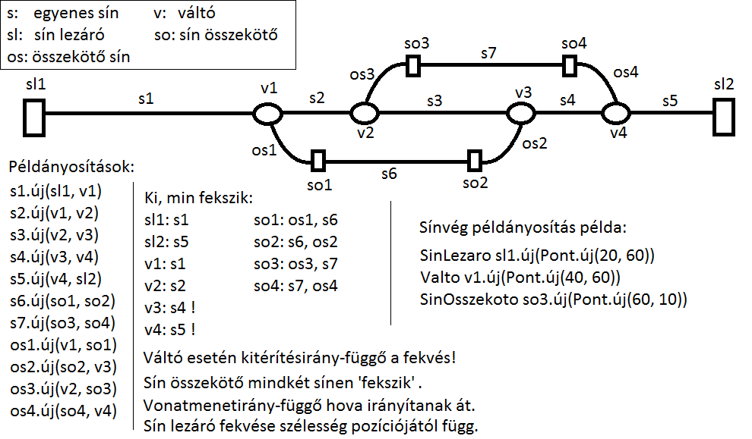
Az alapötlet

Slide 9
Logikai osztálymodell (összegző ábra)
Vezérlõ
LáthatóElem
Forgalomirányító
KeretesElem
Sín
Vágány
Sínvég
Megálló
MozgathatóElem
EgyenesSín
ÖsszekötõSín
SínÖsszekötõ
Sínlezáró
Váltó
Vonat
Vonatkerék
Gyorsvonat
Szemelyvonat

Slide 10
Objektumok együttműködése
Ablak
Főablak
-üzenetVezérlõnek
+Új
+get
KeretesElem
+újrarajzol
Sínvég
+Új
+get
Isten
Vezérlő
+addSín
+get
LáthatóElem
Sín
+get
+get
+addMegálló
KeretesElem
Vonatkerék
Megálló
+Új
+get
#gördül
+Új
MozgathatóElem
#get
+mozdul
Vonat
+Új
+Új
+Új
+eltûnik
+Új
+get
+addSín
Váltó
+átvált
Vezérlõ
Vágány
+get
+Új
+irányít
-üzenetVezérlõnek
+get
Forgalomirányító
+getSin
+setPiros

Slide 11
Osztálymodell (alakzatok)
«interface»
Alakzat
Ellipszis
Vonal
+
Ellipszis(x :float, y :float, szélesség :float, magasság :float)
+
Vonal(x1 :float, y1 :float, x2 :float, y2 :float)
Polygon
Négyzet
Polyline
+
Polygon(xPontok :int[], yPontok :int[], nDarab :int)
+
Négyzet(x :float, y :float, szélesség :float, magasság :float)
+
Polyline(xPontok :int[], yPontok :int[], nDarab :int)
ForgathatóPolygon
+
ForgathatóPolygon(xPontok :int[], yPontok :int[], nDarab :int)
+
forgatás() : void

Slide 12
Sin
LathatoElem
-
rajzterulet: Graphics2D = getRajzterulet()
#
ALAPSZIN: Color = FEKETE {readOnly}
-
megallok: Megallo ([]) = new Megallo[2]
#
ELSIMITO_SZELESSEG: int = 4 {readOnly}
-
sinvegek: Sinveg ([]) = new Sinveg[2]
#
ELSIMITO_SZELESSEG_FELE: int = ELSIMITO_SZELESSEG/2 {readOnly}
-
palya: int ([])
-
rajzterulet: Graphics2D
-
szelessegek: int ([])
-
szin: Color
+
Sin(rajzterulet :Graphics2D, sv1 :Sinveg, sv2 :Sinveg)
-
alakzat: Shape
sinvegek[0] = sv1;
+
LathatoElem(rajzterulet :Graphics2D)
sinvegek[1] = sv2;
this.rajzterulet = rajzterulet;
+
inicializalas();
#
getSzin() : Color
addMegallo(megallo :Megallo, forditottMenetirany :boolean) : void
#
setSzin(szin :Color) : void
int index = (forditottMenetirany) ? 1 : 0;
#
getAlakzat() : Shape
+
megallok[index] = megallo;
#
setAlakzat(alakzat :Shape) : void
getMegallo(forditottMenetirany :boolean) : Megallo
#
getRajzterulet() : Graphics2D
int index = (forditottMenetirany) ? 1 : 0;
#
inicializalas() : void
+
return megallok[index];
setSzin();
isVanMegalloja() : boolean
megjelenik();
#
return megallok.length > 0;
#
megjelenik() : void
createMeret() : Dimension
setAlakzat();
#
visszaadja a sín méretét: szélesség és magasság
kirajzolodik();
isCsokkenoMagassag() : boolean
#
kirajzolodik() : void
#
visszaadja, hogy a kezdõpont magasabban van-e mint a végpont
rajzterulet.setSzin(szin);
inicializalas() : void
rajzterulet.kirajzol(alakzat);
sinvegSorrendEldontes();
#
setAlakzat() : void
setSzelessegek();
#
setSzin() : void
setPalya();
sinvegek[0].addSin(this);
sinvegek[1].addSin(this);
+
super.inicializalas();
+
getKovetkezoSin(index :int) : Sin
KeretesElem
+
getKovetkezoSinIndex(index :int) : int
-
rajzterulet: Graphics2D = getRajzterulet()
#
getHossz() : int
-
keretszin: Color
getPont(index :int) : Point
-
keretvastagsag: float
ha (! isTulindexelt(index))
return new Point(szelessegek[index], palya[index]);
+
KeretesElem(rajzterulet :Graphics2D)
MozgathatoElem
különben {
#
inicializalas() : void
Sin kovetkezoSin = getKovetkezoSin(index);
setKeretszin();
-
rajzterulet: Graphics2D = getRajzterulet()
ha (kovetkezoSin == null) return null;
setKeretvastagsag();
int ujIndex = getKovetkezoSinIndex(index);
super.inicializalas();
+
MozgathatoElem(rajzterulet :Graphics2D)
return kovetkezoSin.getPont(ujIndex);
#
kirajzolodik() : void
#
eltunik() : void
#
}
super.kirajzolodik();
rajzterulet.torol(createTorloAlakzat())
-
isTulindexelt(index :int) : boolean
keretKirajzolas();
#
createTorloAlakzat() : Shape
setSzelessegek() : void
#
keretKirajzolas() : void
#
mozdul() : void
a polyline osztálynak készíti el a szélesség koordinátákat
rajzterulet.setSzin(keretszin);
-
tartalmazó tömböt
rajzterulet.kirajzol(getAlakzat());
sinvegSorrendEldontes() : void
#
setKeretszin() : void
kicseréli a két sínvéget, ha az elsõ sínvég szélesség koordinátája
#
setKeretvastagsag() : void
+
nagyobb mint a másodiké
#
getKeretszin() : Color
#
getSinveg(forditottMenetirany :boolean) : Sinveg
#
setKeretszin(keretszin :Color) : void
#
getSinveg(index :int) : Sinveg
#
setSzin() : void
#
getSzelessegek() : int[]
setPalya() : void
Abstract: magasság koordinátákat állítja be

Slide 13
A teljesség kedvéért a pálya algoritmusok
LathatoElem
Sin
EgyenesSin
OsszekotoSin
+
EgyenesSin(rajzterulet :Graphics2D, sv1 :Sinveg, sv2 :Sinveg)
+
OsszekotoSin(rajzterulet :Graphics2D, sv1 :Sinveg, sv2 :Sinveg)
#
setAlakzat() : void
#
setAlakzat() : void
setAlakzat(
int[] szelessegPontok = getSzelessegek();
new Line2D.Float(
int[] magassagPontok = getPalya();
getSinveg(0).getPozicio(),
int meret = magassagPontok.length;
getSinveg(1).getPozicio()));
#
setAlakzat(new Polyline(szelessegPontok, magassagPontok, meret));
#
setPalya() : void
setPalya() : void
Dimension meret = createMeret();
Dimension meret = createMeret();
double arany = (double)meret.height / meret.width;
int szelesseg = meret.width;
boolean csokkenoMagassag = isCsokkenoMagassag();
double hosszusagFele = meret.height / 2;
int kezdoMagassag = getSinveg(0).getPozicio().y;
int kezdoMagassag = getSinveg(0).getPozicio().y;
int[] palya = new int[meret.width + 1];
int vegMagassag = getSinveg(1).getPozicio().y;
int pozicio;
boolean csokkenoMagassag = isCsokkenoMagassag();
for (int i = 0; i < palya.length; i++) {
double piPsz = Math.PI / szelesseg;
pozicio = (int) Math.round(i * arany);
int[] palya = new int[szelesseg];
if (csokkenoMagassag) palya[i] = kezdoMagassag - pozicio;
double x, y;
else palya[i] = kezdoMagassag + pozicio;
for (int i = 0; i < szelesseg; i++) {
}
x = i * piPsz;
setPalya(palya);
y = Math.cos(x) * hosszusagFele + hosszusagFele;
if (csokkenoMagassag) palya[i] = ((int)Math.round(y))+ vegMagassag;
else palya[i] = ((int)Math.round(y))+ kezdoMagassag;
}
if (!csokkenoMagassag) palya = createInverzTomb(palya);
-
setPalya(palya);
createInverzTomb(tomb :int[]) : int[]

Slide 14
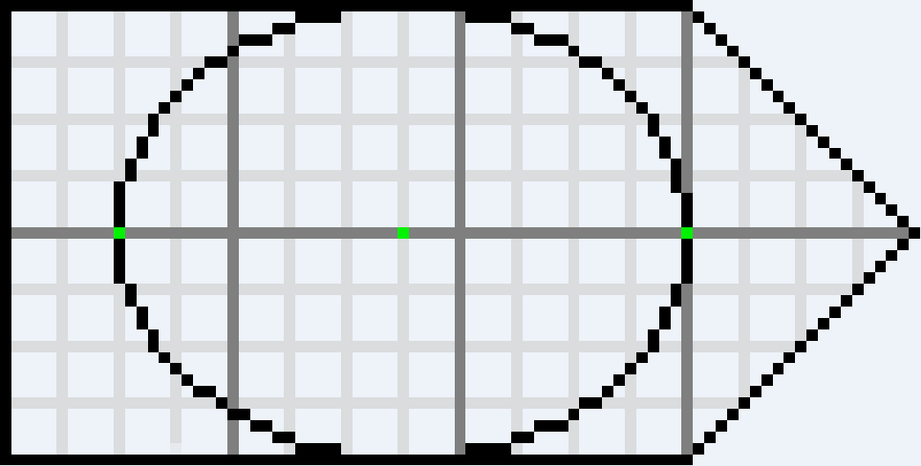
Vonat

Slide 19
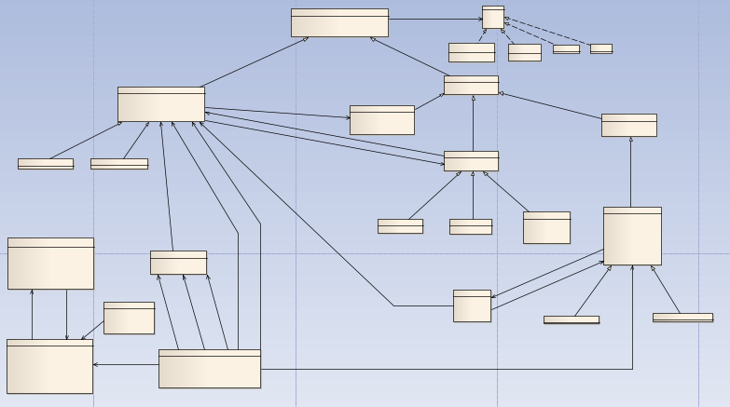
Visszafejtett kód
Alakzat
LáthatóElem
KeretesElem
Sín
Megálló
MozgathatóElem
Sínvég
Egyenes Sín
Összekötő Sín
Váltó
Vonat
Sínlezáró
Sín Összekötő
Főablak
Vágány
Isten
Vonatkerék
Gyorsvonat
Személyvonat
Vezérlő
Forgalomirányító

Slide 20
Köszönöm a figyelmet!

